Slide 1

Tokenizer 알고리즘 Byte Pair Encoding & WordPiece Tokenizer
Prepared by 조윤재, 나창대, 김다연, 이현준, 탁성대, 고예진

Slide 2
Byte Pair Encoding
1. BPE tokenizer 알고리즘
Contents
2. BPE tokenizer 예제
WordPiece
1. WordPiece tokenizer 알고리즘
2. WordPiece tokenizer 예제

Slide 3
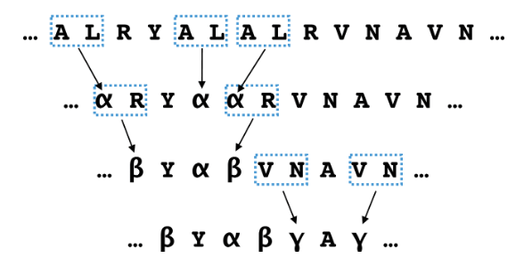

1.BPE tokenizer 알고리즘
Byte Pair Encoding
✔ BPE(Byte Pair Encoding) 알고리즘이란?
• 단어를 subword(하위 단어)로 분리하는 토큰화 알고리즘
• 반복적으로 말뭉치(corpus)에서 가장 빈도가 높은 문자 쌍을 찾아 하나의 새로운 토큰으로 통합
✔ BPE(Byte Pair Encoding) 알고리즘 장점
• OOV(Out of Vocabulary) 문제를 완화할 수 있음 → 학습된 사전에 없는 신조어나 오타 등도 subword 단위로 토크나이징하여 표현 가능
• 단어를 작은 단위로 분할하기 때문에 다양한 형태의 단어를 처리할 수 있는 유연성이 있음
• 희귀한 단어를 작은 단위로 분할함으로써 모델에 적절하게 학습시킬 수 있음
• 중복되는 서브워드들을 하나의 토큰으로 대체함으로써 데이터의 크기를 줄일 수 있음
* subword(하위 단어): 단어보다 작은 의미 단위
- 분리 예시: ‘refactoring’ -> ‘re’, ‘factor’, ‘ing’

Slide 4
1.BPE tokenizer 알고리즘
Byte Pair Encoding
✔ Tokenizing 프로세스
Tokenizer 모델 생성
>
학습 데이터로 모델 학습
>
어휘 구성(사전) 생성
>
Text 데이터 입력
>
토큰화된 결과 반환
STEP 1.
STEP 2.
STEP 3.
STEP 4.
STEP 5.
말뭉치 내의 문장들을 어절 단위로 토크나이징
어절 token들을 문자 단위로 분리 및 사전 생성
(각 word의 끝에 </w> 토큰을 붙임)
가장 많이 빈도가 높은 쌍을 찾아 병합 후(merge) 사전 업데이트
STEP 3.을 사용자가 지정한 횟수만큼 반복
최종 어휘구성 완료
(최종 사전 크기 = 초기 사전 크기 + merge 작업 수)

Slide 5
1.BPE tokenizer 알고리즘
Byte Pair Encoding
✔ BPE tokenizing 프로세스_어휘 구성(사전) 생성 예시
Tokenizer 모델 생성
>
학습 데이터로 모델 학습
>
어휘 구성(사전) 생성
>
Text 데이터 입력
>
토큰화된 결과 반환
어절 분리
문자 분리
빈도수 계산 및 merge
이전 작업 반복
+
:
+
:
10
hug
h
u
g
h
u
15
h
ug
15
+
:
h
ug
+
:
h
ug
u
g
20
p
ug
5
5
pug
p
u
g
+
:
p
ug
+
:
p
ug
p
u
17
p
u
12
12
pun
p
u
n
p
u
n
p
un
+
:
+
:
u
n
16
u
n
16
4
bun
b
u
n
b
u
n
b
un
+
:
+
:
b
u
4
h
ug
s
b
u
4
5
hugs
h
u
g
s
h
ug
s
+
:
+
:
g
s
5
ug
s
5

Slide 6
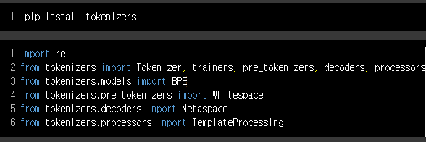
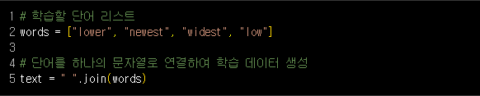
2.BPE tokenizer 예제
Byte Pair Encoding
1. tokenizers 라이브러리의 설치 및 관련 모듈 불러오기
Tokenizers 라이브러리:
텍스트를 토큰(token) 단위로 분할하고 처리하는 기능의 도구.
텍스트 분석, 자연어 처리 및 기계 학습 작업에서 널리 사용됨.
필요한 Tokenizers의 모듈을 불러옴.
BPE: subword를 기준으로 텍스트를 토큰으로 분할하는 모듈
Whitespace: ‘공백’을 기준으로 텍스트를 토큰으로 분할
Metaspace: ‘문자’를 기준으로 텍스트를 토큰으로 분할
TemplateProcessing: 템플릿 기반 텍스트를 처리
이외에도, BPE 진행에 필요한 여러 모듈을 불러옴.
2. Train할 단어를 변수화한 후 하나의 문자열로 연결

Slide 7
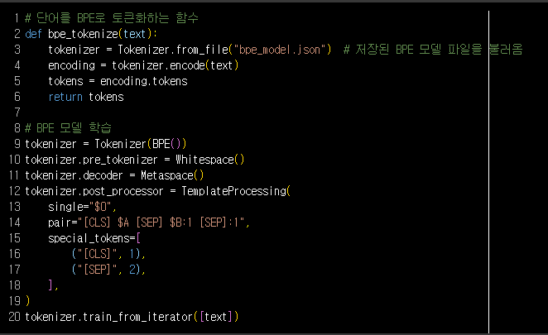
2.BPE tokenizer 예제
Byte Pair Encoding
3. BPE로 토큰화하는 함수를 생성한 후 주어진 데이터에 대해 모델 학습
bpe_tokenize 함수의 생성:
주어진 text를 BPE 모델을 사용하여 토큰화하고,
토큰화된 결과를 리스트 형태로 반환하는 역할.
bpe_model.json 파일에서 BPE 모델을 로드하여 tokenizer 객체를 생성.
post_processor: 토큰화 후 추가적인 처리
single="$0“: 단일 문장의 템플릿을 설정.
pair="[CLS] $A [SEP] $B:1 [SEP]:1" : 문장 쌍의
템플릿을 설정.
[CLS], [SEP] : 특수 토큰으로 사용되는 토큰.

Slide 8
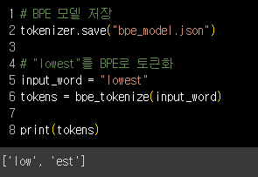
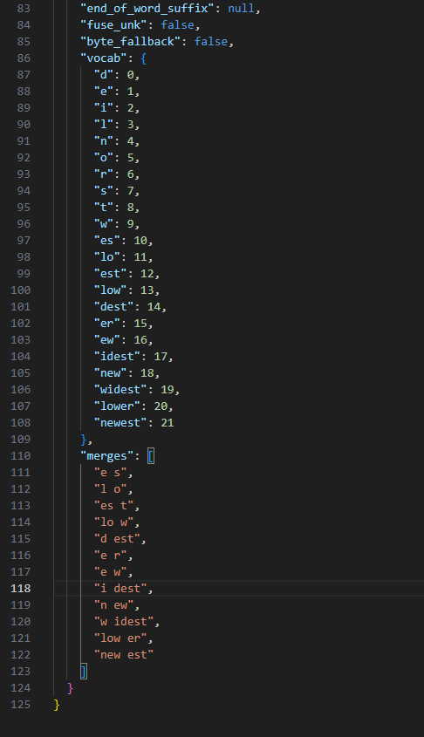
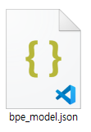
2.BPE tokenizer 예제
Byte Pair Encoding
4. BPE 모델을 저장한 후 ‘lowest’ 단어를 BPE로 토큰화하여 단계를 완료
저장된 bpe_model.json 파일.
이전 단계에서 Train한 단어의
Vocab과 merges에 대해 보여줌

Slide 9
1. WordPiece tokenizer 알고리즘
WordPiece
✔ WordPiece tokenizer 알고리즘이란?
• BPE(Byte Pair Encoding) 알고리즘을 기반으로 하며, 단어를 하위 단어(subword)로 분할하여 토큰화하는 알고리즘
✔ BPE vs WordPiece
• BPE 알고리즘:
매 단계에서 가장 빈도가 높은 subword 쌍을 찾아 이를 하나의 새로운 subword로 통합하는 방식으로 어휘를 구성
• WordPiece 알고리즘:
병합 되었을 때 코퍼스의 likelihood를 가장 높이는 subword 쌍을 고려하여 어휘를 구성
✔ WordPiece tokenizer 알고리즘 장점
• BPE 알고리즘보다 더 정교한 토크나이징이 가능 (빈도가 아닌 가능성을 최대화)
• 모든 subword 쌍을 고려하여 어휘를 구성하기 때문에, 더 작은 단위의 subword를 생성 → 미세한 언어 구조를 포착하는 데 유리함 → OOV(out-of-vocabulary) 단어에 대한 대응을 더 유연하게 처리 가능

Slide 10

1. WordPiece tokenizer 알고리즘
WordPiece
✔ WordPiece tokenizing 프로세스_어휘 구성(사전) 생성 예시
어절 분리
문자 분리
빈도수 계산 및 merge
이전 작업 반복
h
+
##u
2
hug
h
##u
##g
h
##ug
##u
+
##g
1
pug
p
##u
##g
Likelihood 값이
최대인 쌍
p
##ug
p
+
##u
…
2
pun
p
##u
##n
p
##u
##n
##u
+
##n
##ug
1
gun
g
##u
##n
g
##u
##n
g
+
##u
1
hugs
h
##u
##g
##s
##g
+
##s
h
##ug
##s
$$\frac{쌍의 빈도수}{첫번째 요소의 빈도수×두번째 요소의 빈도 수 }$$
Likelihood 값
=
(Hugging Face에서 정의하는 likelihood 계산법)

Slide 11
2. WordPiece tokenizer 예제
WordPiece
https://colab.research.google.com/drive/15tAFMmcNLhDoIoFOZN00ad85RJgJ82dr#scrollTo=RKBvuEKE9XkY

Slide 12

Thank You!

